Slide 1


Le riserve nei trattati
Giovanni Zarra
Corso di diritto internazionale

Slide 2
Temi di oggi
Riserve eccettuative e interpretative.
Dichiarazioni interpretative.
Convenzione di Vienna del 1969. Disciplina.
Momento di apposizione della riserva
Accettazione della riserva
Utile per inutile non vitiatur
Riserva tardiva
Riserva interna. Rapporto con Costituzione
Corso di diritto internazionale
Giovanni Zarra

Slide 3
…segue
Successione in fatto e giuridica
Vari casi di successione e conseguenze.
Convenzione di Vienna del 1978
Principio della tabula rasa
Principio della mobilità delle frontiere
Trattati localizzabili
Trattati in materia di diritti umani
Extraterritorialità
Corso di diritto internazionale
Giovanni Zarra

Slide 4
Riserva: definizione
Riserva è lo strumento attraverso cui uno Stato manifesta la volontà o di non accettare una o più clausole di un trattato, escludendone l’applicazione nei rapporti con le altre parti contraenti (riserva eccettuativa) o di accettarle ma solo secondo una certa interpretazione (riserva interpretativa).
Corso di diritto internazionale
Giovanni Zarra

Slide 5
…segue
Riserva interpretativa assimilabile a dichiarazione interpretativa. Essa è «una dichiarazione unilaterale, comunque formulata o nominata, fatta da uno Stato o da una organizzazione internazionale, per cui quello Stato o quella organizzazione internazionale intende specificare o chiarire il significato o lo scopo di un trattato o di talune sue disposizioni».
Condizionata o incondizionata a seconda che l’adesione sia o meno subordinata all’interpretazione suggerita dallo Stato. La prima equivale alla riserva interpretativa. La seconda è mero auspicio.
Corso di diritto internazionale
Giovanni Zarra

Slide 6
Obiettivo della riserva
Incentivare la partecipazione di Stati a trattati multilaterali (aperti) consentendogli alcune variazioni.
Nei trattati bilaterali la riserva non ha ragion d’essere.
Corso di diritto internazionale
Giovanni Zarra

Slide 7
Fonti
Convenzione di Vienna del 1969 VCLT.
Guida pratica sulle riserve ai trattati adottata nel 2011 dalla CDI allo scopo di offrire una guida ragionata alla prassi rilevante.
Corso di diritto internazionale
Giovanni Zarra

Slide 8
Art. 19 VCLT
Formulazione delle riserve
Uno Stato, al momento della firma, della ratifica, dell’accettazione, dell’approvazione di un trattato o al momento dell’adesione, può formulare una riserva, a meno che:
a) la riserva non sia vietata dal trattato;
b) il trattato disponga che si possono fare solo determinate riserve, tra le quali non figura la riserva in questione; o
c) in casi diversi da quelli previsti ai commi a) e b), la riserva sia incompatibile con l’oggetto e lo scopo del trattato.
Corso di diritto internazionale
Giovanni Zarra

Slide 9
…segue
In passato la riserva si ammetteva solo se prevista nel testo del trattato predisposto dai plenipotenziari: in mancanza l’alternativa era solo tra ratifica e non. La riserva poteva essere:
Dichiarata da singoli Stati nel testo del trattato;
Prevista genericamente nel testo del trattato come possibilità concessa agli Stati all’atto della ratifica o adesione. Necessaria espressa menzione degli articoli oggetto di riserva.
Corso di diritto internazionale
Giovanni Zarra

Slide 10
…segue
Non era ammissibile la ratifica di un trattato multilaterale accompagnata da riserve non previste dal testo del trattato.
La formulazione di riserve non previste nel testo impediva la formazione del consenso (che presuppone perfetta identità dell’oggetto del consenso medesimo) e comportava pertanto l’esclusione dello Stato autore della riserva dal novero dei contraenti. Era proposta di nuovo accordo.
Corso di diritto internazionale
Giovanni Zarra

Slide 11
…segue
Art. 19 è disposizione che riflette diritto consuetudinario.
Rilette gran parte di quanto elaborato dalla CGI nel parere del 1951 in tema di ammissibilità delle Riserve alla Convenzione per la prevenzione e la repressione del crimine di genocidio.
Parere richiesto dall’AG poiché la Convenzione è stata approvata da AG e aperta a ratifica. Stati apposero riserve all’atto della ratifica e si voleva incoraggiare partecipazione.
Corso di diritto internazionale
Giovanni Zarra

Slide 12
…segue
Principio rivoluzionario al tempo.
In questo parere si è detto che la riserva può essere apposta anche al momento della ratifica se compatibile con oggetto e scopo del trattato (prima solo nelle negoziazioni). Se riserva incompatibile la sua formulazione porta ad esclusione di Stato dai contraenti e vale come proposta per un nuovo accordo.
Non deve riguardare clausole fondamentali e caratterizzanti l’intero trattato.
Corso di diritto internazionale
Giovanni Zarra

Slide 13
…segue
Stato contraente poteva, secondo la Corte, contestare la riserva e ritenere che il trattato non entrasse in vigore tra esso e l’autore della riserva.
Corso di diritto internazionale
Giovanni Zarra

Slide 14
…segue
Ci sono trattati che escludono la riserva.
Art. 120 Statuto Corte Penale Internazionale.
Articolo 120
Riserve
Nessuna riserva può essere apportata al presente Statuto
Corso di diritto internazionale
Giovanni Zarra

Slide 15
Esempio di riserva
Convenzione concernente il riconoscimento e l’esecuzione delle sentenze arbitrali estere Conclusa a Nuova York il l0 giugno 1958.
Art. I par 3
Al momento della firma o della ratificazione della presente Convenzione, dell’adesione alla stessa o della notificazione d’estensione, di cui all’articolo X, ogni Stato potrà dichiarare, fondandosi sulla reciprocità, che applicherà la Convenzione unicamente al riconoscimento e all’esecuzione delle sentenze emesse sul territorio d’un altro Stato contraente. Esso avrà parimente la facoltà di dichiarare che applicherà la Convenzione soltanto alle controversie derivanti da rapporti giuridici, contrattuali o non contrattuali, considerati commerciali dalla sua legge nazionale.
Corso di diritto internazionale
Giovanni Zarra

Slide 16
Accettazione della riserva
Art. 20 Accettazione delle riserve ed obiezioni alle stesse
1. Una riserva autorizzata espressamente da un trattato non deve essere accettata successivamente dagli altri Stati contraenti, a meno che il trattato non lo preveda. (…)
5. A meno che il trattato non preveda altrimenti, si ritiene che una riserva sia stata accettata da uno Stato qualora quest’ultimo non abbia formulato obiezioni alla riserva, sia allo scadere dei dodici mesi successivi alla data in cui ne ha ricevuto notifica, che alla data in cui ha espresso il proprio consenso ad essere vincolato dal trattato, quando quest’ultima sia posteriore.
Corso di diritto internazionale
Giovanni Zarra

Slide 17
Obiezione
4. A meno che il trattato non disponga altrimenti:
a) l’accettazione di una riserva da parte di un altro Stato contraente rende lo Stato autore della riserva parte del trattato nei riguardi di tale altro Stato se il trattato è in vigore o quando esso entra in vigore per gli altri Stati summenzionati;
b) l’obiezione ad una riserva sollevata da un altro Stato contraente non impedisce al trattato di entrare in vigore tra lo Stato che ha formulato l’obiezione e lo Stato autore della riserva, a meno che non sia stata chiaramente espressa una intenzione contraria da parte dello Stato che ha formulato l’obiezione; [OBIEZIONE SEMPLICE VALE COME ACCETTAZIONE DELLA RISERVA]
e) un atto che esprima il consenso di uno Stato ad essere vincolato dal trattato e che contenga una riserva diventa efficace dal momento in cui almeno un altro Stato contraente ha accettato la riserva.
Corso di diritto internazionale
Giovanni Zarra

Slide 18
Ratio
Bilanciare tra il principio della universalità dei trattati multilaterali, che dovrebbero coinvolgere il maggior numero possibile di Stati e quello della integrità dei trattati, che esprime l’esigenza di non scindere eccessivamente i rapporti giuridici creati dall’accordo.
Il fatto che i rapporti tra Stato obiettante e Stato riservante esistano secondo quanto previsto dall’art. 20 è un chiaro esempio di questo.
Corso di diritto internazionale
Giovanni Zarra

Slide 19
Riserva e giudice interno
Se la riserva è stata accettata deve ritenersi ammissibile anche se oggettivamente invalida? Chi decide?
Conforti: ruolo del giudice è centrale. Egli, internazionale o interno, ha il potere di decidere autonomamente sulla validità o meno della riserva con effetti limitati al caso concreto. Eccezione del giudice interno che deve tenere conto delle riserve formulate dal suo Stato.
Senza coinvolgimento giudice contano obiezioni.
Corso di diritto internazionale
Giovanni Zarra

Slide 20
Utile per inutile non vitiatur
Principio in base al quale, laddove venga accertata l’invalidità di una riserva in quanto incompatibile con l’oggetto e lo scopo del trattato o espressamente esclusa dal suo testo, detto accertamento, anziché escludere lo Stato riservante dal novero dei contraenti (e dunque inficiare la stessa manifestazione del consenso, che invece resta valida/utile), inciderebbe invece sulla riserva, rendendola invalida/inutile. [Palombino]
Corso di diritto internazionale
Giovanni Zarra

Slide 21
…segue
Alcuni autori, come Conforti, parlano di un principio generale in via di formazione, altri ne contestano l’esistenza.
Palombino esclude esistenza di norma consuetudinaria sul punto. Finirebbe per svuotare di contenuto l’istituto della riserva e il principio consensualistico alla base dei trattati.
Questo vale in termini generali.
Corso di diritto internazionale
Giovanni Zarra

Slide 22
…segue
Nella materia dei diritti umani, invece, la situazione è parzialmente diversa.
L’importanza assiologica della materia giustificherebbe una disciplina diversa.
Prassi corti in tema di diritti umani (CtEDU) conferma. Grande Stevens c. Italia (2014): Corte, posta dinnanzi a riserva generale – non autorizzata da art. 57 CEDU – l’ha dichiarata nulla senza alcuna conseguenza per lo Stato riservante.
Corso di diritto internazionale
Giovanni Zarra

Slide 23
Art. 57 CEDU - Riserve
1. Ogni Stato, al momento della firma della presente Convenzione o del deposito del suo strumento di ratifica, può formulare una riserva riguardo a una determinata disposizione della Convenzione, nella misura in cui una legge in quel momento in vigore sul suo territorio non sia conforme a tale disposizione. Le riserve di carattere generale [ossia una riserva redatta in termini troppo vaghi o ampi per poterne valutare con precisione il senso e il campo di applicazione. Si deve poter valutare con precisione l’impegno dello Stato contraente senza possibili interpretazioni ambigue] non sono autorizzate ai sensi del presente articolo.
Corso di diritto internazionale
Giovanni Zarra

Slide 24
Riserva tardiva
Art. 19 VCLT: riserva può essere formulata nel momento di sottoscrivere, ratificare, accettare, approvare un trattato o di aderire.
La prassi comunque ha ammesso riserve tardive se non vi è opposizione da parte degli altri contraenti.
Par. 2.3.1 Guida del 2011: La riserva tardiva senza opposizioni è ammissibile.
Corso di diritto internazionale
Giovanni Zarra

Slide 25
Riserva interna
Riserva apposta da uno Stato per salvaguardare il suo diritto interno. Si condiziona l’applicazione del trattato alla compatibilità dello stesso con la Costituzione e le leggi nazionali.
Art. 27 VCLT: uno Stato non può invocare le disposizioni del suo diritto interno per giustificare la mancata esecuzione di un trattato (fatto salvo art. 46 VCLT).
Corso di diritto internazionale
Giovanni Zarra

Slide 26
…segue
Riserva interna di carattere generico (riferentesi al diritto interno complessivamente) non è valida perché certamente contraria ad oggetto e scopo del trattato.
Non si possono modificare le caratteristiche dei trattati sulla base delle peculiarità dei singoli ordinamenti.
Corso di diritto internazionale
Giovanni Zarra

Slide 27
…segue
Norvegia ha contestato riserva formulata dall’Iran alla Convenzione del 1989 sui diritti del fanciullo in cui l’Iran si riservava «il diritto di non applicare alcuna previsione o articolo della Convenzione laddove giudicati incompatibili con le leggi islamiche o la legislazione interna in vigore».
(…)
Corso di diritto internazionale
Giovanni Zarra

Slide 28
…segue
Norvegia osserva che:
«Una riserva attraverso cui uno Stato limita le sue responsabilità in base alla Convenzione invocando principi generali del diritto interno può suscitare dei dubbi rispetto agli impegni dello Stato riservante con riguardo all’oggetto e allo scopo della Convenzione e contribuire, inoltre, a compromettere il fondamento stesso del diritto internazionale convenzionale».
Corso di diritto internazionale
Giovanni Zarra

Slide 29
Lettura a contrario
Si potrebbe affermare che la riserva interna è ammissibile se lo Stato riservante indichi espressamente quali specifici principi o leggi nazionali condizionerebbero l’applicazione di una o più disposizioni del trattato.
Questa interpretazione è prevalsa rispetto ad art. 57 CEDU.
Corso di diritto internazionale
Giovanni Zarra

Slide 30
Riserva e Costituzione italiana
Che succede se, in violazione dell’art. 80, il Governo aggiunge o rimuove una riserva non autorizzata dal Parlamento al momento del deposito della ratifica?
Art. 46 VCLT. Tesi Conforti.
Alcuni ammettono invece la possibilità perché l’art. 80 vorrebbe solo garantire una compartecipazione di Governo e Parlamento rispetto all’assunzione degli obblighi per mezzo della ratifica. Non riguarderebbe le riserve. [Palombino]
Altri contrari e richiedono sempre autorizzazione.
Corso di diritto internazionale
Giovanni Zarra

Slide 31
Successione in fatto e giuridica
Successione in fatto: sostituzione di uno Stato (successore) a un altro (predecessore) nel governo di un certo territorio. Effettività.
Successione giuridica: sostituzione di uno Stato a un altro nella titolarità delle situazioni giuridiche discendenti da un trattato. Diritto generale vale, a prescindere, per tutti.
La seconda segue la prima.
Corso di diritto internazionale
Giovanni Zarra

Slide 32
Convenzione di Vienna del 1978
Disciplina successione degli Stati nei trattati.
Accordo di codificazione le cui disposizioni riproducono solo parzialmente il diritto consuetudinario in materia (Conforti, Palombino).
In vigore dal 1966 ma ratificata soltanto da 22 Stati tra cui non l’Italia.
Corso di diritto internazionale
Giovanni Zarra

Slide 33
Principio generale consuetudinario
Tabula rasa.
Lo Stato subentrante non è vincolato ai trattati conclusi dal predecessore. Prassi in questo senso e non vi sono prove contrarie.
La Convenzione del 1978 limita questa regola ai soli Stati di nuova indipendenza. Venne redatta in un’ottica di sviluppo progressivo del diritto consuetudinario, che non si è mai realizzato. La prassi non opera distinzioni tra Stati di nuova indipendenza ed altre successioni.
Corso di diritto internazionale
Giovanni Zarra

Slide 34
Prima eccezione
Trattati localizzabili o di natura reale.
Es. trattati che istituiscono servitù attive o passive di passaggio, trattati in materia di navigazione delle acque fluviali [o trattati che riguardano i confini (uti possidetis juris) – ma qui è in gioco la sovranità dei vari Stati coinvolti].
Qui si applica la regola res transit cum onere suo, secondo la quale gli obblighi e i diritti scaturenti da questi trattati si trasmettono allo Stato subentrante.
Corso di diritto internazionale
Giovanni Zarra

Slide 35
Uti possidetis juris
Sorto nel periodo della decolonizzazione dell’America Latina. Gli Stati nascenti avrebbero «ereditato» dalla Spagna le frontiere delle circoscrizioni amministrative dell’impero coloniale spagnolo esistenti al momento dell’indipendenza.
Secondo CIG (Burkina Faso c. Mali – 1986) si tratta di un principio generale, logicamente legato al fenomeno dell’accesso all’indipendenza per evitare che questioni territoriali mettano in pericolo la stabilità dei nuovi Stati.
CIG in Libia c. Ciad (1994): trattati su frontiere sopravvivono a successioni.
Corso di diritto internazionale
Giovanni Zarra

Slide 36
Eccezione all’eccezione
La regola di cui sopra non si applica agli obblighi pattizi reali che abbiano una caratterizzazione prevalentemente politica.
Art. 12, par. 3, Convenzione del 1978 stabilisce che il regime proprio della successione negli accordi di natura reale non si applica agli obblighi pattizi di uno Stato predecessore riguardanti l’istallazione di basi militari straniere sul territorio. Tabula rasa.
Corso di diritto internazionale
Giovanni Zarra

Slide 37
Seconda eccezione
Trattati in materia di diritti umani.
Si argomenta nel senso della formazione di una consuetudine che imporrebbe la successione giuridica. Ciò perché questi trattati tutelano gli individui verso le autorità centrali, a prescindere dalla natura, carattere e credo politico di tali autorità. Gli individui devono continuare a essere protetti anche dopo mutamento sovranità. Si tratta di norme essenziali ed irrinunciabili.
Corso di diritto internazionale
Giovanni Zarra

Slide 38
…segue
Comitato dei diritti umani. Commento generale 26 del 1997.
Una volta che agli individui è accordata la protezione di diritti in conformità al Patto sui diritti civili e politici, tale protezione è garantita con il territorio e continua a spettare agli individui, nonostante i cambiamenti nel governo di uno Stato contraente, inclusi smembramento o successione o altre azioni volte a privare i cittadini dei diritti loro attribuiti.
Corso di diritto internazionale
Giovanni Zarra

Slide 39
…segue
CtEDU in Bijelic c. Montenegro e Serbia (2009).
Par. 69: i diritti umani garantiti da trattati internazionali spettano agli individui di nazionalità dello Stato contraente indipendentemente da fenomeni di dissoluzione o successione che possono interessare questo Stato.
Palombino: prassi ancora insufficiente per parlarsi di consuetudine.
Corso di diritto internazionale
Giovanni Zarra

Slide 40
Notificazione di successione
Ulteriore temperamento alla regola della tabula rasa.
Art. 17 Conv. 1978: uno Stato di nuova indipendenza può, tramite una notificazione di successione, decidere di diventare parte di un trattato multilaterale aperto, che alla data della successione tra Stati era in vigore sul territorio a cui la successione tra Stati si riferisce.
Effetti ex tunc (generalmente, l’adesione vale ex nunc).
Corso di diritto internazionale
Giovanni Zarra

Slide 41
…segue
Swiss Supreme Court (Decision no. 4A_575/2022) – applicazione del principio in materia di state contracts.
In 2011 the Republic of South Sudan became independent. In 2018 a telecom operator initiated arbitration against South Sudan for breach of a 2003 license agreement for the operation of a mobile telephone network (ICC, Geneva seat). The arbitrator found that the license was binding and South Sudan filed for annulment before the Swiss Supreme Court.
The Court upheld the award based on the attribution of assets and liabilities with Sudan and because South Sudan had implemented the agreement after its independence. The Court also dismissed the argument that State representatives had no authority to sign an arbitration clause. Under Swiss arbitration law, a State cannot rely on its own laws to challenge its standing. This also includes the alleged absence of signatory powers of State representatives.
Corso di diritto internazionale
Giovanni Zarra

Slide 42
Mobilità delle frontiere
Sulla parte che passa da uno Stato all’altro cesseranno di avere vigore i trattati facenti capo allo Stato che perde il territorio e troveranno applicazione i trattati contratti dallo Stato che l’acquista.
Ciò non vale se il territorio è stato acquisito in dispregio del divieto dell’uso della forza. Ex iniuria jus non oritur! Disconoscimento delle situazioni territoriali nate per effetto di violazione di norme internazionali.
Corso di diritto internazionale
Giovanni Zarra

Slide 43
…segue
Art. 29 VCLT Applicazione territoriale dei trattati
Salvo che un diverso intendimento non risulti dal trattato o non sia stato altrimenti accertato, un trattato vincola ciascuna delle parti per tutto l’insieme del suo territorio.
Corso di diritto internazionale
Giovanni Zarra

Slide 44
…segue
Articolo 15 – Convenzione 1978
Succession in respect of part of territory
When part of the territory of a State, or when any territory for the international relations of which a State is responsible, not being part of the territory of that State, becomes part of the territory of another State:
(a) treaties of the predecessor State cease to be in force in respect of the territory to which the succession of States relates from the date of the succession of States; (…)
Corso di diritto internazionale
Giovanni Zarra

Slide 45
…segue
Prassi in materia di investimenti e di diritti umani porta ad una limitazione del principio ex iniuria jus non oritur.
Ove lo Stato occupante non si trovasse vincolato dagli obblighi di protezione degli individui sul territorio occupato (diritti umani o investitori) esso trarrebbe ulteriore giovamento dall’occupazione. Si applicano questi trattati, quindi, a prescindere dal consenso della potenza occupante.
Corso di diritto internazionale
Giovanni Zarra

Slide 46
Casi di successione in fatto
Distacco.
Una parte di territorio si stacca da uno Stato e alternativamente o si unisce a un altro Stato (Crimea) ovvero funge da base territoriale per uno Stato di nuova formazione (in questo caso si ha una vera e propria secessione) (Sudan del Sud).
Corso di diritto internazionale
Giovanni Zarra

Slide 47
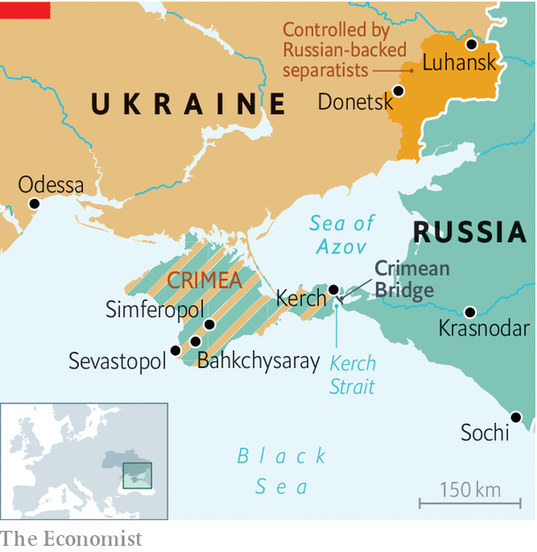
…segue
Corso di diritto internazionale
Giovanni Zarra

Slide 48
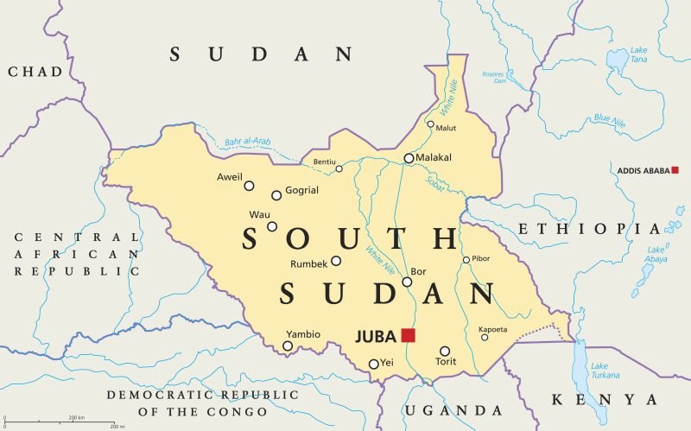
…segue
Corso di diritto internazionale
Giovanni Zarra

Slide 49
…segue
Si applica il principio della mobilità delle frontiere in caso di distacco. Si estendono i trattati dello Stato che acquista il territorio.
In caso di secessione si applica la tabula rasa.
Per quanto concerne i trattati bilaterali conclusi dallo Stato predecessore (non localizzabili), è evidente che questi si estinguano fatto salvo il caso di una nuova manifestazione di volontà da parte del nuovo Stato e della controparte originaria.
Corso di diritto internazionale
Giovanni Zarra

Slide 50
…segue
Uguale discorso vale per i trattati multilaterali chiusi.
Accordi di devoluzione talvolta intervenivano tra madrepatria ed ex colonia affinché questa si impegni a subentrare nei trattati conclusi dalla prima. Ha valore giuridico solo con trattati aperti, altrimenti ci vuole consenso del terzo.
Corso di diritto internazionale
Giovanni Zarra

Slide 51
Casi di successione in fatto
Smembramento.
Uno Stato si estingue e sul suo territorio si formano due o più nuovi Stati. Ex URSS e Yugoslavia.
Per distinguere da secessione bisogna vedere se il governo preesistente abbia o meno continuità dopo il fenomeno successorio. Si ha smembramento se nessuno degli Stati nuovi è in continuità diretta con quello preesistente.
Corso di diritto internazionale
Giovanni Zarra

Slide 52
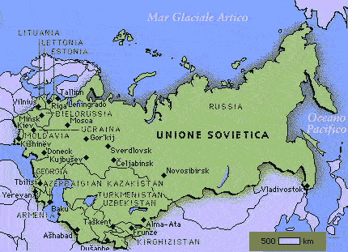
…segue
Corso di diritto internazionale
Giovanni Zarra

Slide 53
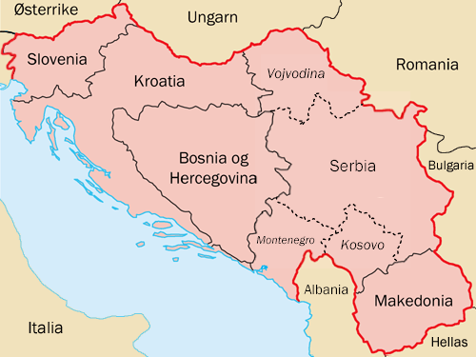
…segue
Corso di diritto internazionale
Giovanni Zarra

Slide 54
…segue
Agli Stati smembrati si applica la tabula rasa, con il temperamento dato dalla possibile notificazione di successione.
Nella prassi spesso uno Stato nuovo si accolla le obbligazioni pattizie del precedente Stato smembrato. Questo non inficia la regola della tabula rasa. Nel caso di accollo di debiti questo è orientato a garantire la credibilità del nuovo soggetto di diritto e quindi mantenere il flusso di crediti con l’estero.
Corso di diritto internazionale
Giovanni Zarra

Slide 55
…segue
Smembramento URSS nel 1991 con accordi di Minsk e Alma Ata. Quest’ultimo prevedeva che i membri della Comunità di Stati Indipendenti (CSI) garantiscono, in conformità con le proprie Costituzioni, il rispetto degli obblighi internazionali assunti dall’URSS.
Consiglio dei Capi di Stato del CSI si è dichiarato a favore della successione della Russia all’URSS nell’ONU. Ci vuole comunque il consenso dei terzi. Il subentro della Russia all’URSS ha avuto acquiescenza.
Corso di diritto internazionale
Giovanni Zarra

Slide 56
Casi di successione in fatto
Incorporazione.
Uno o più Stati si estinguono e vengono incorporati da uno Stato preesistente. Formazione nel 1861 del Regno d’Italia, in cui gli Stati italiani furono incorporati dal preesistente regno di Sardegna.
Corso di diritto internazionale
Giovanni Zarra

Slide 57
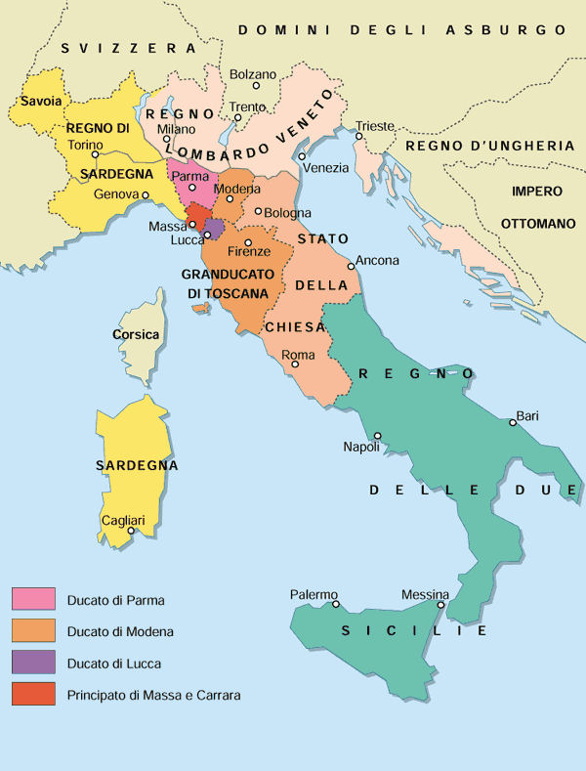
…segue
Corso di diritto internazionale
Giovanni Zarra

Slide 58
…segue
Si applica il principio di mobilità delle frontiere.
I trattati dello Stato che si estingue cessano di aver vigore (salvo che lo Stato incorporante non li confermi attraverso nuovi accordi, espressi o taciti, con le altre parti contraenti) mentre al territorio incorporato si estendono i trattati dello Stato incorporante.
Corso di diritto internazionale
Giovanni Zarra

Slide 59
Casi di successione in fatto
Fusione.
Due o più Stati si estinguono e danno vita a uno Stato nuovo. Fusione Tanganica e Zanzibar da cui nel 1964 sorge la Tanzania.
Si preferisce l’idea dell’incorporazione ogni qual volta c’è continuità nell’organizzazione di governo di uno Stato preesistente.
Corso di diritto internazionale
Giovanni Zarra

Slide 60
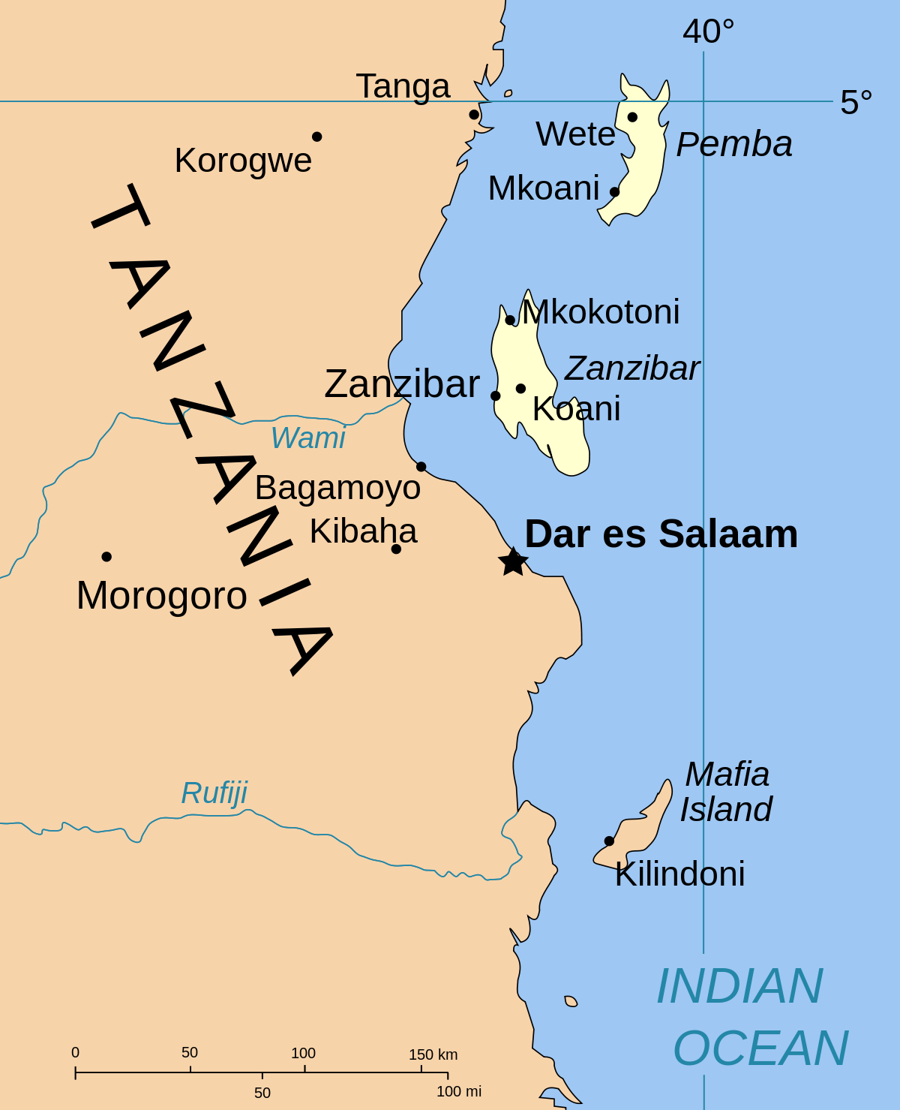
…segue
Corso di diritto internazionale
Giovanni Zarra

Slide 61
…segue
Lo Stato nuovo nasce libero da impegni pattizi.
Si applica tout court il principio della tabula rasa.
Se si crea un vincolo di tipo federale o confederale, tuttavia, i trattati dei singoli Stati potrebbero continuare ad avere vigore.
Trattati dei Cantoni svizzeri hanno continuato ad avere vigore dopo la creazione della Confederazione Elvetica nel 1848.
Corso di diritto internazionale
Giovanni Zarra

Slide 62
Successione nel debito
Convenzione di Vienna del 1983 in materia di beni, archivi e debiti di Stato. Mai entrata in vigore.
Art. 33. Debito di Stato è ogni obbligazione finanziaria dello Stato predecessore sorta in conformità al diritto internazionale nei confronti di un altro Stato, organizzazione internazionale o ogni altro soggetto di diritto internazionale.
Per debiti contratti con riferimento al territorio (es. opera infrastrutturale di interesse pubblico) vale la continuità. Negli altri casi, salvo accordo, si applica la regola della «proporzione equa» come smembramento
Tabula rasa solo per Stati di nuova indipendenza.
Corso di diritto internazionale
Giovanni Zarra

Slide 63
Mutamento radicale di governo
Si instaura un regime completamente diverso da quello preesistente. Si pensi all’avvento del regime sovietico in Russia nel 1917.
Muta la personalità internazionale dello Stato. Nuovo soggetto.
Quid iuris dei trattati?
Prassi orientata verso la continuità (non tabula rasa). Fanno eccezione i trattati incompatibili con il nuovo regime, rispetto ai quali si applica il principio rebus sic stantibus.
Corso di diritto internazionale
Giovanni Zarra

Slide 64
…segue
Il principio afferma che i trattati si estinguono se mutano in modo radicale le circostanze esistenti al momento della loro conclusione.
Rapporto di proporzionalità diretta tra il numero di norme convenzionali che si estinguono e la radicalità del mutamento rivoluzionario di governo.
Quest’idea verrebbe meno ove l’idea di Stato fosse ricondotta allo Stato comunità (non ci sarebbe alcun mutamento radicale) invece che – come noi facciamo – allo Stato organizzazione.
Corso di diritto internazionale
Giovanni Zarra

Slide 65



